Slide 1
Отдел государственного ветеринарного надзора по Пензенской области

Slide 2
Показатели отдела за 2 квартал 2018 года
Проведено проверок 245
Выявлено нарушений 300
Выдано предписаний 108
Составлено протоколов 299
Наложено штраф. санкций 429,9 руб.
Взыскано 647,3 руб.
При рассмотрении дел об административном правонарушении вынесено 5 предупреждений

Slide 3
Биологическими отходами являются:
- трупы животных и птиц, в т.ч. лабораторных;
- абортированные и мертворожденные плоды;
- ветеринарные конфискаты (мясо, рыба, другая продукция животного происхождения), выявленные после ветеринарно-санитарной экспертизы на убойных пунктах, хладобойнях, в мясо-рыбоперерабатывающих организациях, рынках, организациях торговли и др. объектах;

Slide 4
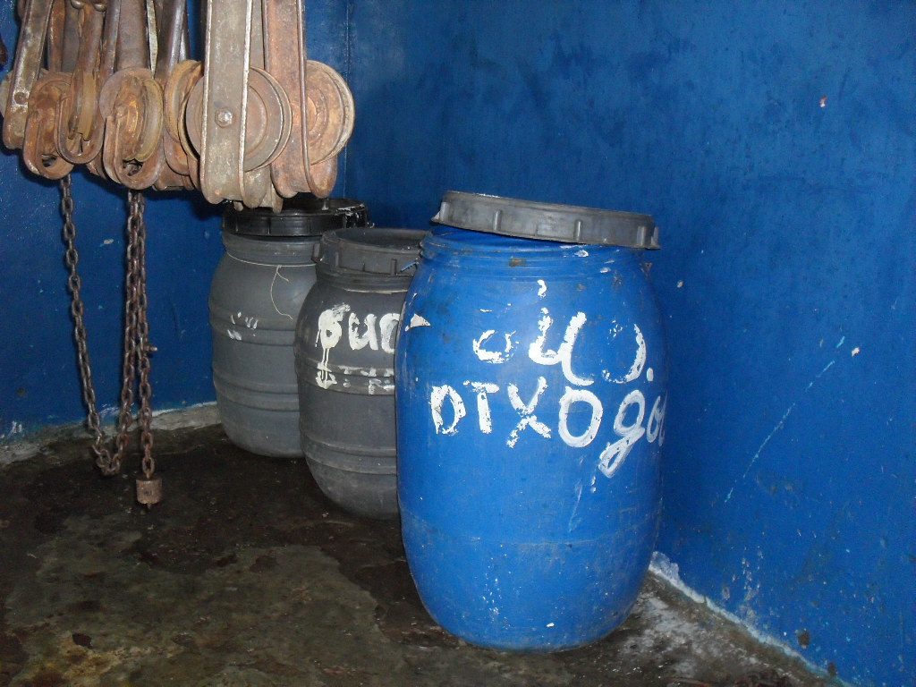
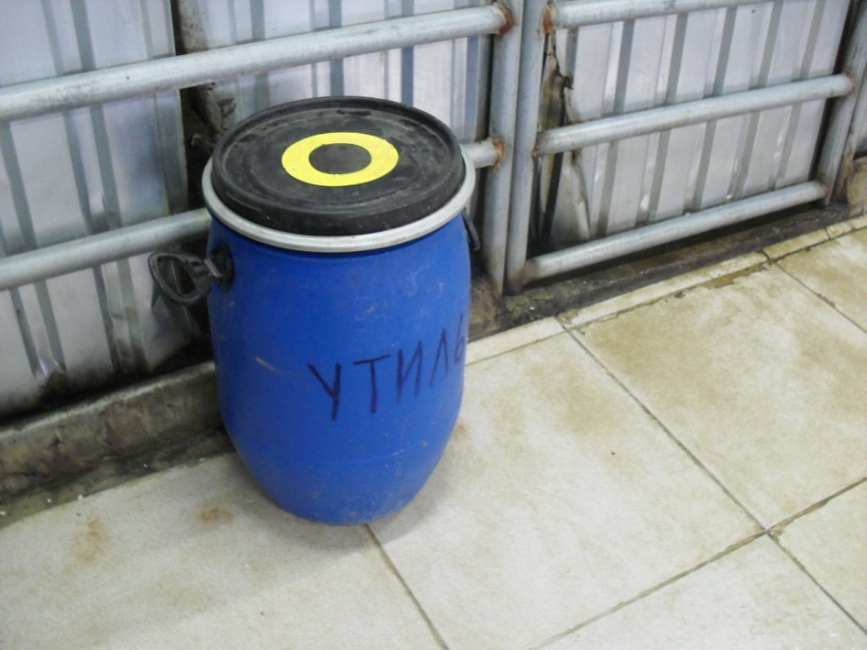
Промаркированная емкость на убойном пункте

Slide 5
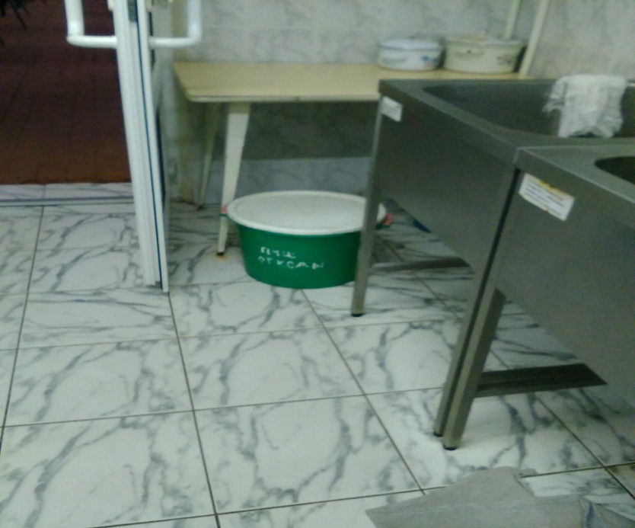
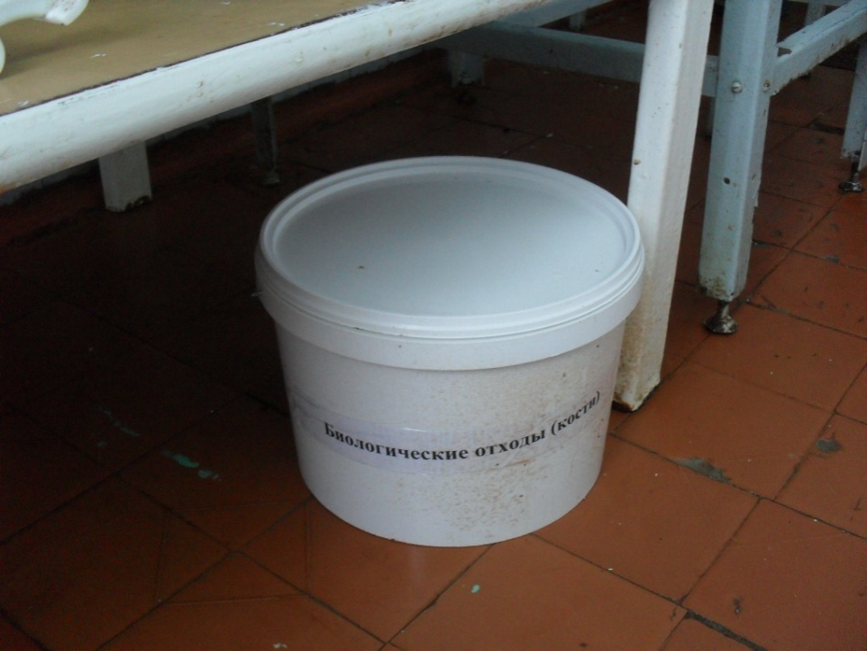
Промаркированные емкости в производственных цехах, объектах общепита и т.д.

Slide 6
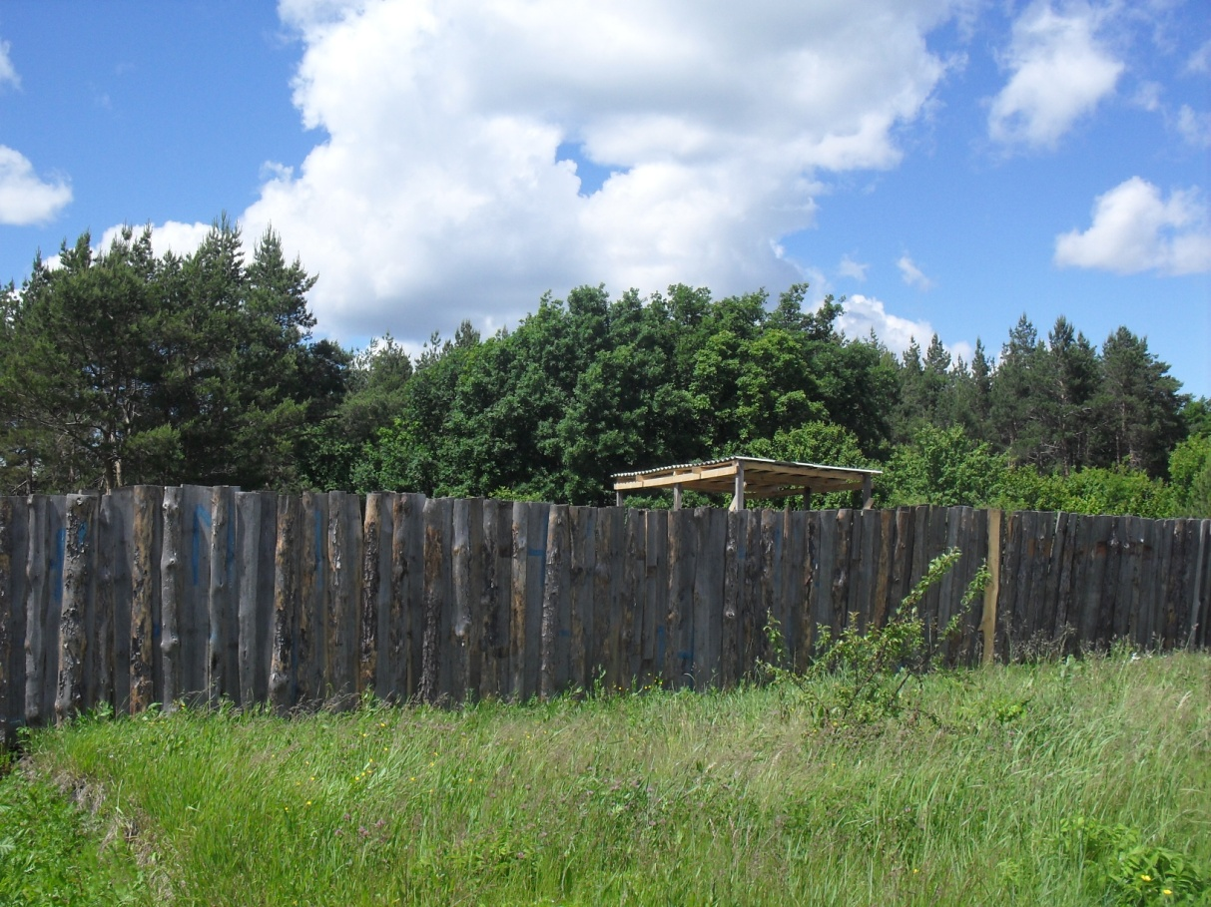
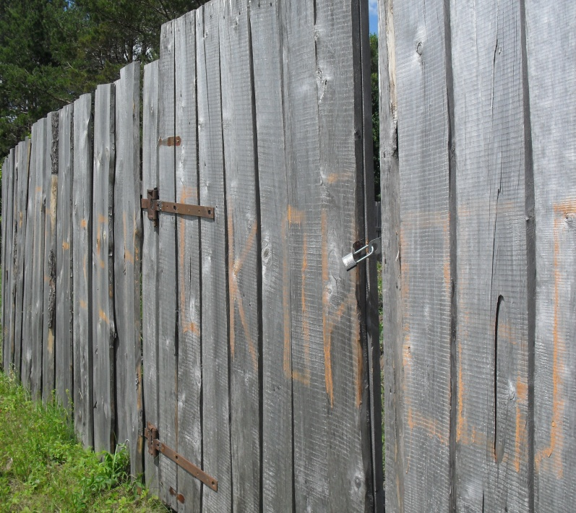
Соответствующее санитарно-техническое состояние скотомогильника

Slide 7
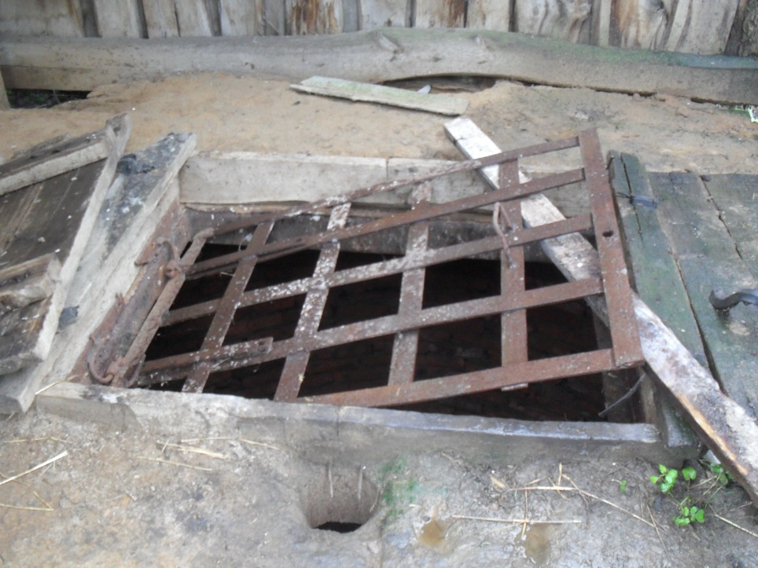
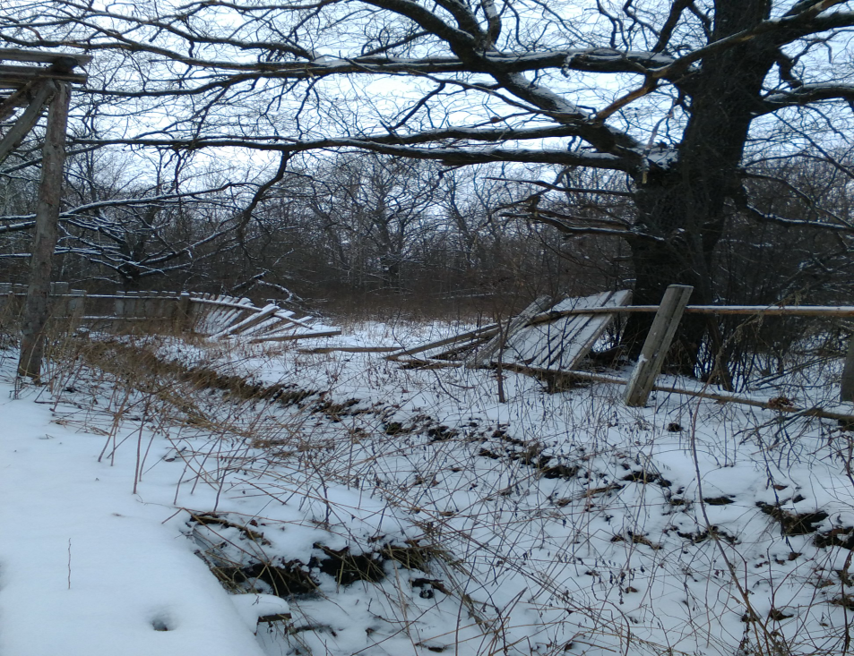
Не соответствующее санитано-техническое состояние скотомогильника

Slide 8
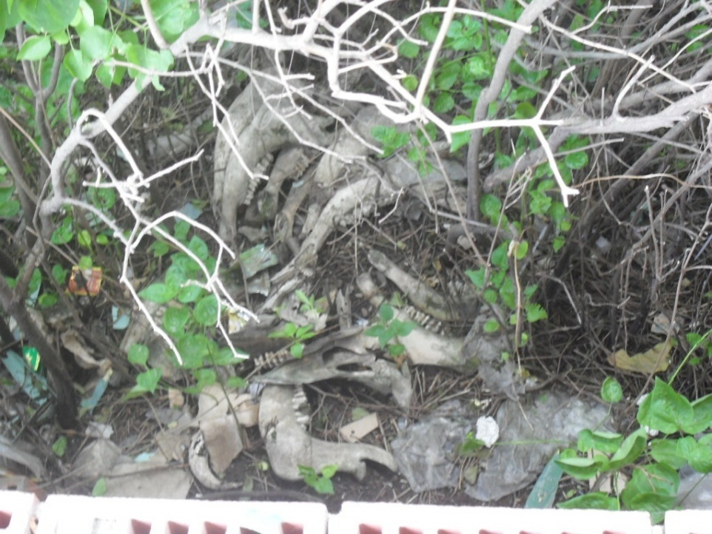
Биологические отходы не утилизированы

Slide 9
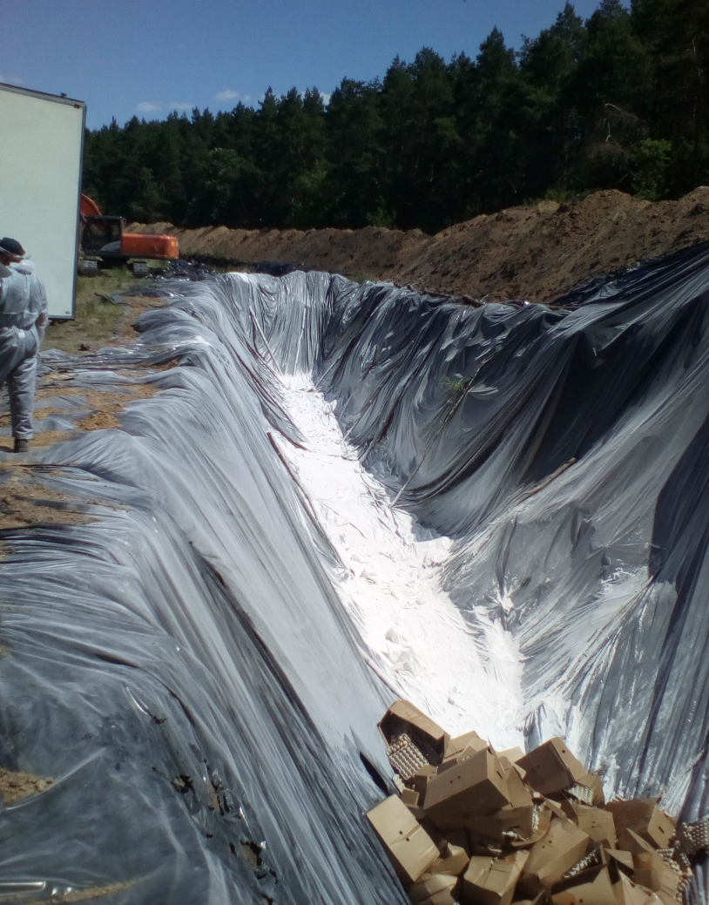
Захоронение в яму

Slide 10
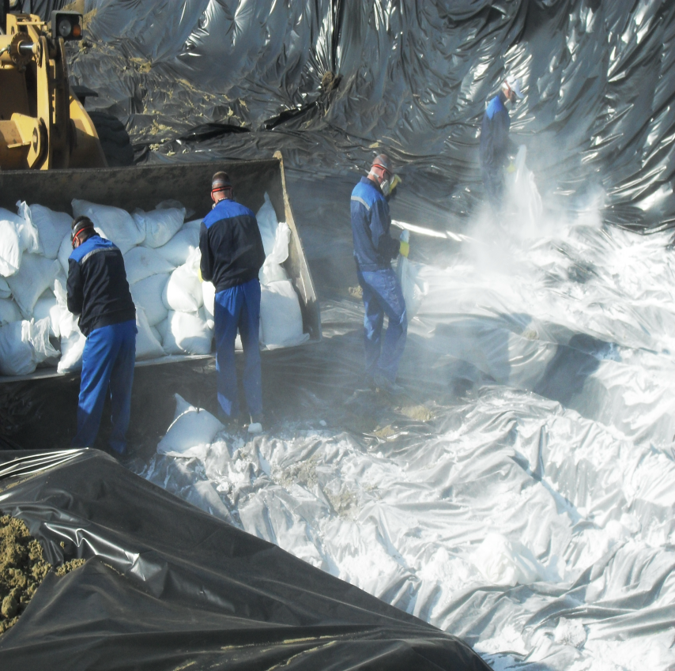
Захоронение в яму в отдельных случаях

Slide 11
Нарушение ветеринарно-санитарных правил сбора, утилизации и уничтожения биологических отходов предусматривает административную ответственность по ч.3 ст.10.8 КоАП РФ и влечет наложение административного штрафа
на граждан в размере от 4-5 тысяч рублей;
на должностных лиц - от 20-40 тысяч рублей;
на лиц, осуществляющих предпринимательскую деятельность без образования юридического лица, - от 40-50 тысяч рублей или административное приостановление деятельности на срок до 90 суток;
на юридических лиц - от 500-700 тысяч рублей или административное приостановление деятельности на срок до девяноста суток.

Slide 12
СПАСИБО ЗА ВНИМАНИЕ !

